Slide 1
Trojkráľový večerný beh 2013
Ročník: 2.
Miesto: Banská Bystrica
Dĺžka trate: 5km

Slide 2


Slide 3
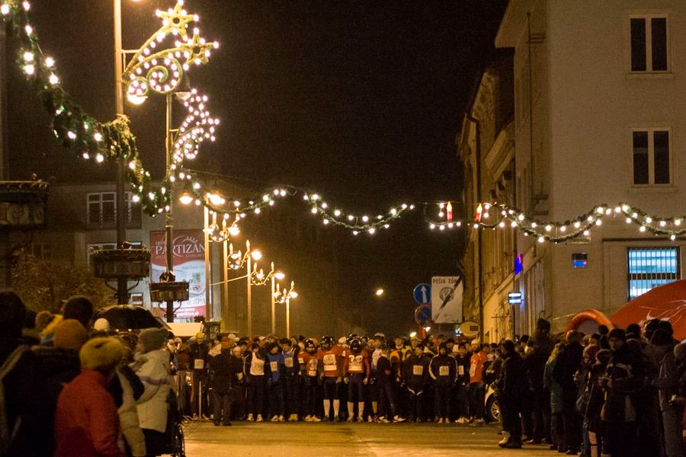

Slide 4
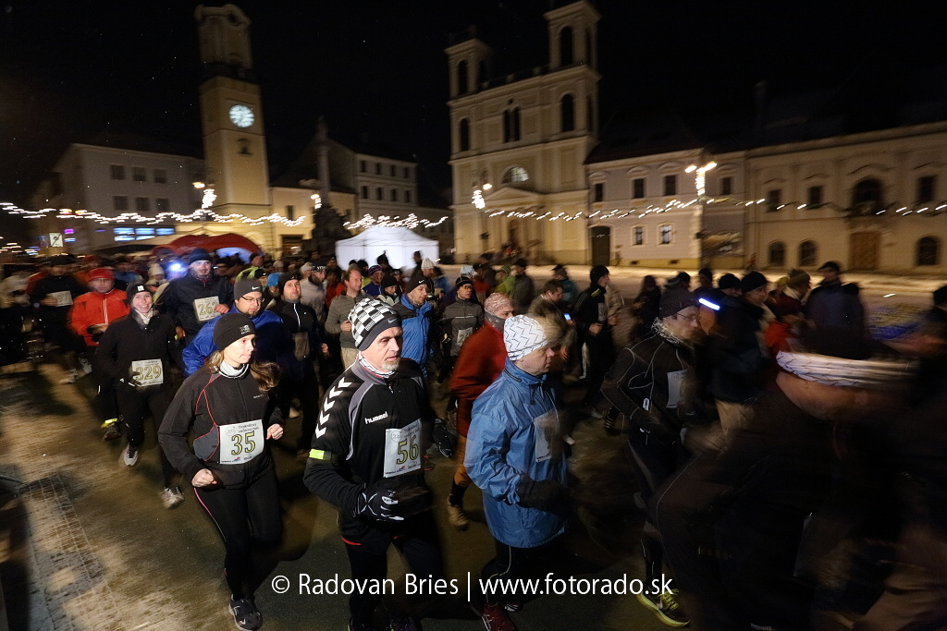

Slide 5
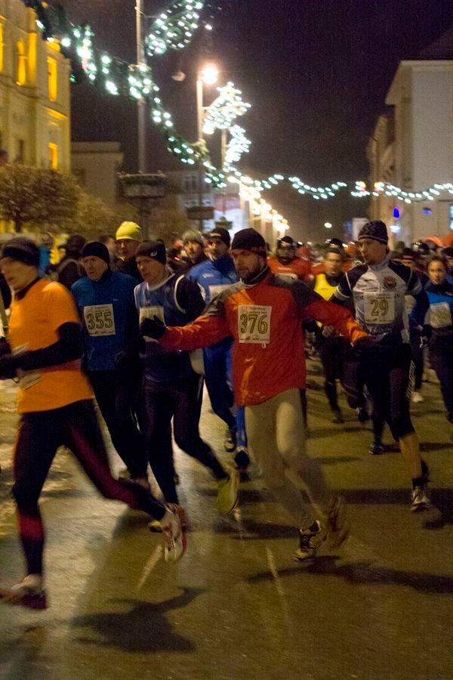

Slide 6
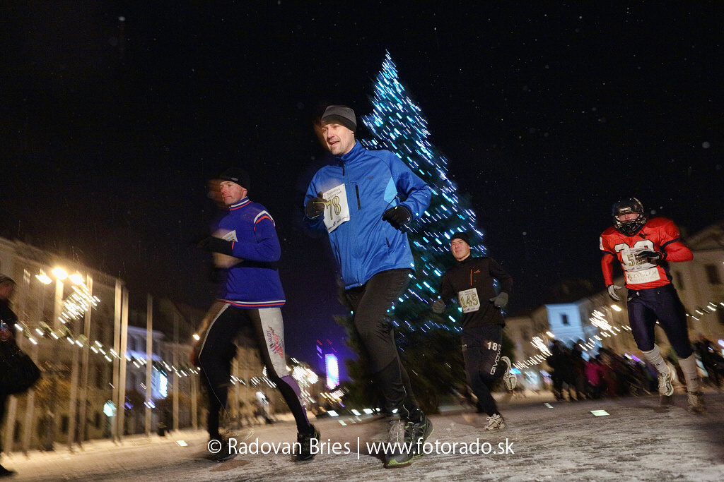

Slide 7
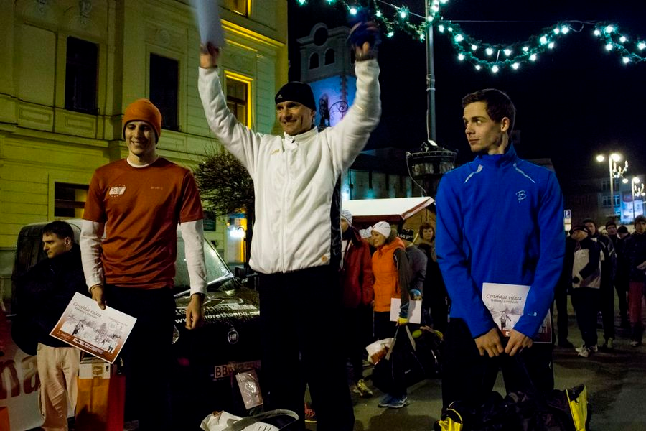

Slide 8
Výsledková listina
1. 296 Robert Valiček 1969 SVK/OBAL SERVIS - KOŠICE 00:15:49,1 00:00:00,0
2. 166 Ján Pavlík 1989 SVK/TRIAN ŠK UMB 00:16:07,1 00:00:18,0
3. 245 Martin Ďurec 1992 SVK/Slávia STU 00:16:29,1 00:00:40,0
4. 376 Martin Bukáček 1990 SVK/UMB Banská Bystrica 00:16:33,3 00:00:44,2
5. 300 Jakub Forgáč 1994 SVK/MŠK Žiar nad Hronom 00:16:36,5 00:00:47,4
....
30. 185 Patrik Kalmár 1987 SVK/Bušince 00:18:14,9 00:02:25,8
31. 250 Miroslav Pilát 1985 SVK/ŠK HADVEO Banská Bystrica 00:18:19,8 00:02:30,7
32. 298 Lukáš Kaňuščák 1999 SVK/Zvolen 00:18:21,0 00:02:31,9
33. 307 Martin Stodola 1989 SVK/ALL Sport academy 00:18:23,4 00:02:34,3
...
273. 114 Miroslav Štrba 1974 SVK/Marathon BB Team 00:40:40,0 00:24:50,9

